Slide 1
SÜRDÜRÜLEBİLİR YAŞAM DERNEĞİ
PROJELER, ETKİNLİKLER, ORGANİZASYONLAR
2018-2021

Slide 2
SUYADER
Vizyonumuz: Doğal kaynakların korunması, doğa ile insan yaşamı ve gereksinimleri arasındaki dengenin sağlanması, kültürel çeşitliliğin ve ekosistemin korunması amacı ile toplumsal farkındalığın ve bilincin geliştirilmesi ve bütün bunların sonucunda gelecek nesillere yaşanabilir bir dünya için katkı vermek
Misyonumuz: Yaşamın her alanında sürdürülebilirliğin sağlanması için gerekli olan faaliyetlerin yürütülmesi, toplumun sürdürülebilirlik konusundaki farkındalığının artırılması, gelecek nesillere yaşanabilir bir dünya bırakmaya yönelik çabaların yaygınlaştırılması

Slide 3
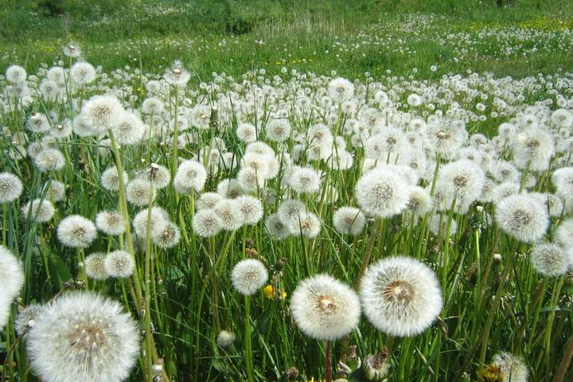
SEMBOLÜMÜZ: KARAHİNDİBA
Karahindiba, Güneş’in, aydınlanmanın, pozitifliğin, ilerlemenin ve hayatta kalmanın sembolüdür. Birçok toplum için dayanıklılığı ve uyumu ifade eder. Bunun nedeni ise her koşula uyum sağlayarak farklı iklimlerde de yaşam sürmesidir.
Hiindiba çiçeği, her bir zerresi ile şifa anlamına da gelmektedir.
Biz de toplum yararına gerçekleştirdiğimiz etkinliklerle topluma şifa olmayı diliyoruz.

Slide 4
AMAÇLARIMIZ
Birleşmiş Milletler Sürdürülebilir Kalkınma Amaçları'nın 17 maddesini de hedef alan çalışmalar, projeler, etkinlikler gerçekleştiriyoruz.

Slide 5
FAALİYETLERİMİZ

Slide 6
15-16 MART 2019
I. ULUSLARARASI SÜRDÜRÜLEBİLİR
YAŞAM KONGRESİ
Sürdürülebilir gıda ve beslenme sistemleri, sürdürülebilir kalkınma hedefleri, sürdürülebilir yaşam biçimi alışkanlıkları, yaşam boyu öğrenme, çevre koruma, geri dönüşüm, atıkların azaltılması, dünyaca göçmenlerin yaşadığı problemler ve insani yardım gibi konuların öne çıktığı, alanında uzman bilim insanlarının, bu konularla ilgili olan tüm temsilcilerin katkıları ile Türkiye'de Sürdürülebilir Yaşam alanındaki ilk kongreyi gerçekleştirdik.

Slide 7
AĞUSTOS, 2020
SÜRDÜRÜLEBİLİR YAŞAM REHBERİ
SUYADER üyelerinin yazmış olduğu ilk kitabımız, yaşamı sürdürülebilir kılmak adına başucu kitaplarından biri olarak yerini almıştır.
İkinci kitabımız çok yakında ekolojik yaşam gönüllüleri ile buluşacak.

Slide 8
FARKINDALIK ÇALIŞMALARI
Üniversitelerde ve çeşitli eğitim kurumlarında konferanslar düzenledik.

Slide 9
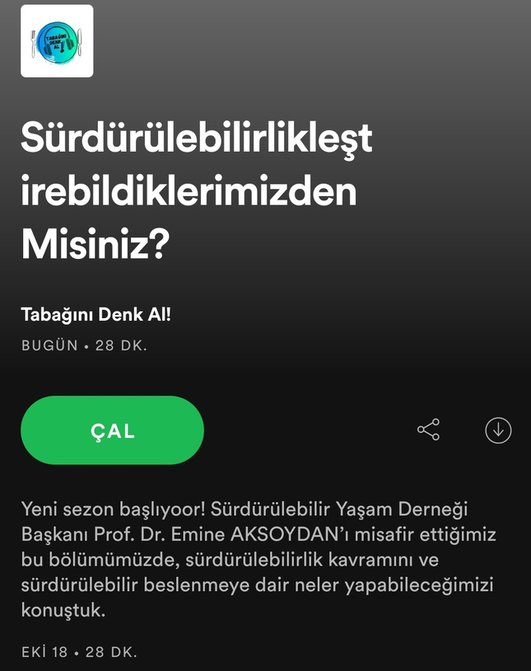
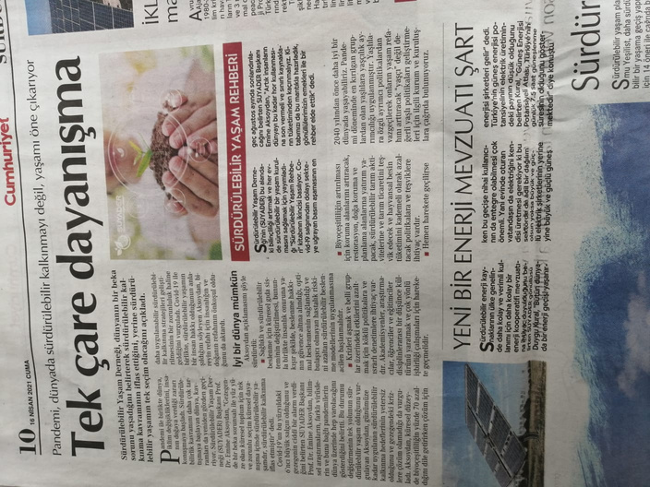
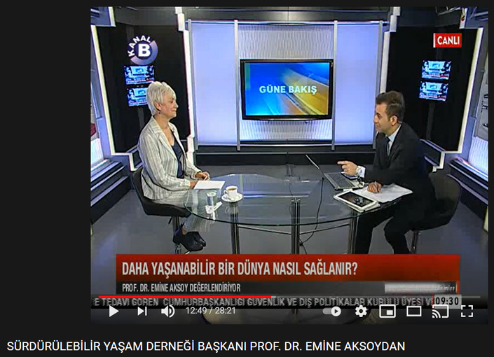
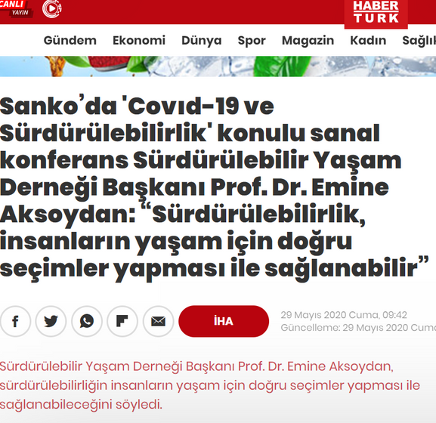
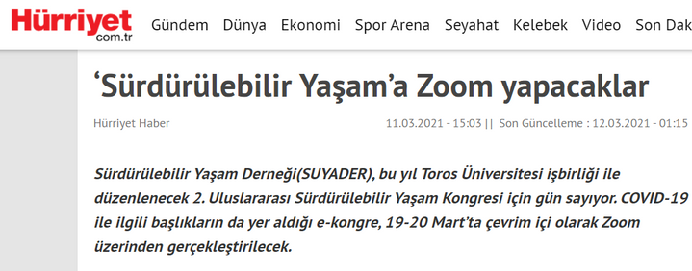
FARKINDALIK ÇALIŞMALARI
Çeşitli dergi ve gazetelerde röportaj ve makaleler yayınladık.

Slide 10
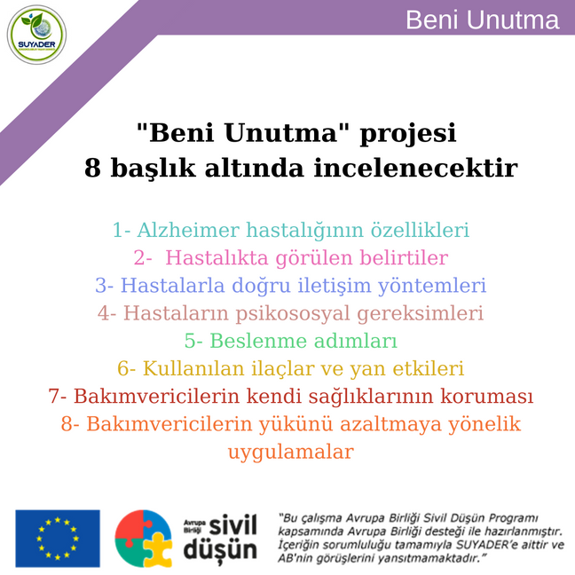
"Beni Unutma"
AB- Sivil Düşün Projesi
AĞUSTOS-KASIM, 2020
Pandemi dönemindeki kırılgan gruplardan biri olan Alzheimer bakım vericilerinin farkındalığını artırmaya yönelik projemizi gerçekleştirdik.

Slide 11
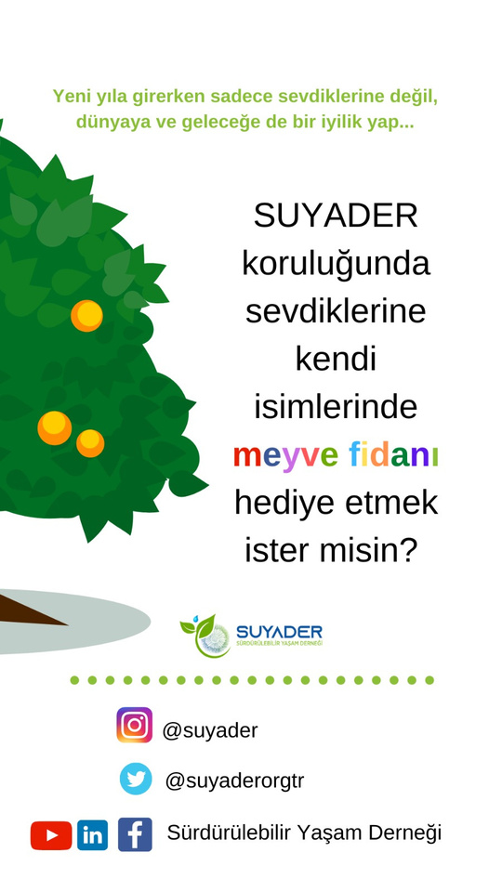
ARALIK, 2020
MEYVE FİDANI BAĞIŞI
Yılbaşı, yeni iş kutlaması, doğum günleri ve sevgililer günü gibi özel günlerde sevdiklerinize meyve fidanı hediye edebilirsiniz...

Slide 12
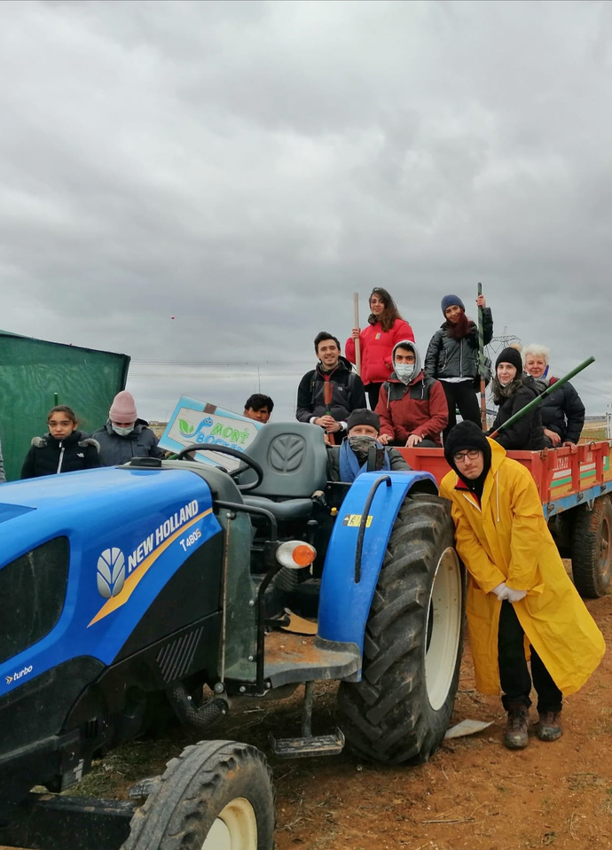
SUYADER ÜYELERİ İLE MEYVE FİDANI DİKİM ETKİNLİĞİ
ŞUBAT, 2021
SUYADER olarak meyve fidanlarımızı diktik ve dikmeye devam ediyoruz...

Slide 13
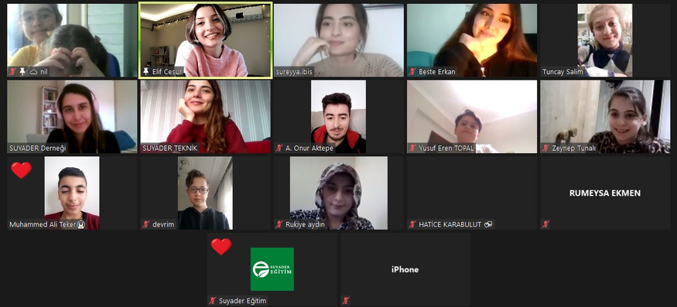
Sürdürülebilir Yaşam Festivali
ŞUBAT, 2021
10-12 yaş arası 30 öğrenci ile "sağlıklı ve sürdürülebilir beslenme, gıda atıkları, besinlerin yolculuğu, koordinasyon-dikkat, geri dönüştürülen tabak atölyesi" gerçekleştirdik.

Slide 14
Uluslararası Sürdürülebilirlik için Dayanışma Karikatür Sergisi
2021
38 ülkeden, 184 sanatçı, 600 eser ile sergiye katıldı; pandemi nedeniyle online sergi gerçekleştirildi.

Slide 15
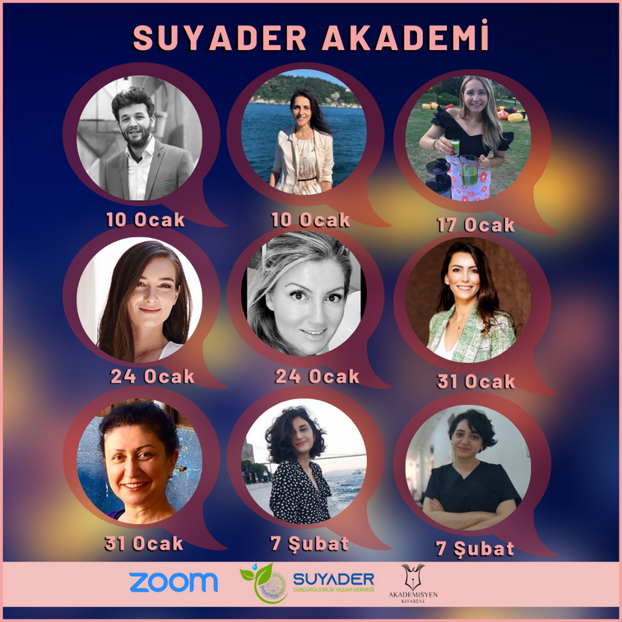
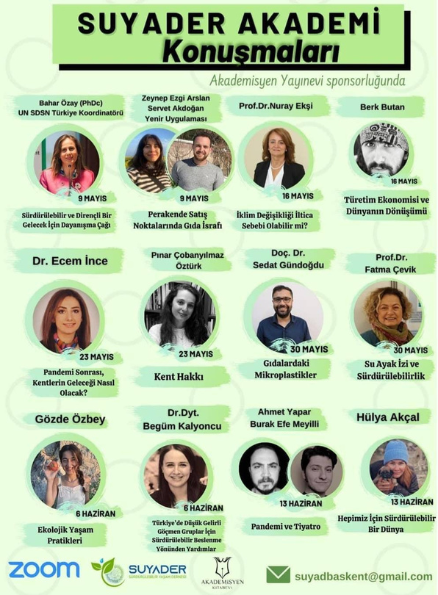
SUYADER AKADEMİ KONUŞMALARI
10 Ocak- 7 Şubat 2021
Alanında uzman kişilerle; sürdürülebilir beslenme, su yönetimi, mikroplastikler, dijital ayak izi, fonksiyonel besinler, gıda atıkları atölyesi, yaşçılık, eğitimde sürdürülebilirlik, sanat, hayvan sevgisi, kent, iklim değişikliği gibi birçok konuyu konuştuk...

Slide 16
19-20 MART 2021
II. ULUSLARARASI SÜRDÜRÜLEBİLİR
YAŞAM KONGRESİ
Kongre kapsamında Covid-19 pandemi sürecine ilişkin sorunlar çeşitli boyutları ile tartışıldı.

Slide 17
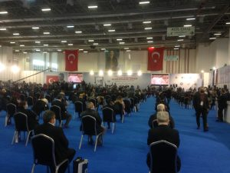
22-23 MART 2021
İZMİR SU POLİTİKALARI ZİRVESİ
İzmir Büyükşehir Belediyesi’nin organizatörlüğü ve ev sahipliğinde, belediye başkanları, ilçe belediye başkanları, çok sayıda orta ve üst düzey belediye yöneticisi ile az sayıda sivil toplum örgütü temsilcisi katılmıştır.
Yapılan yuvarlak masa toplantısında, SUYADER temsilcimiz Sn. Mücahit Erakyol “Su, Yaşam ve Doğa İçin Ekosistemler” konulu toplantıya katılmıştır.

Slide 18
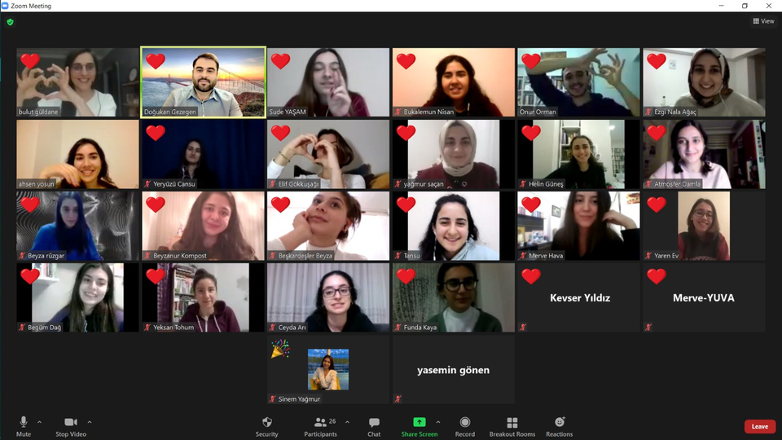
"Sürdürülebilirlik ve Ekolojik Okuryazarlık Eğitimi"
NİSAN, 2021
Eğitim ekibinden AB destekli SEOY eğitimi alan gönüllülerimiz, SUYADER Gençlik Ağı’na bu eğitimi verdi.

Slide 19
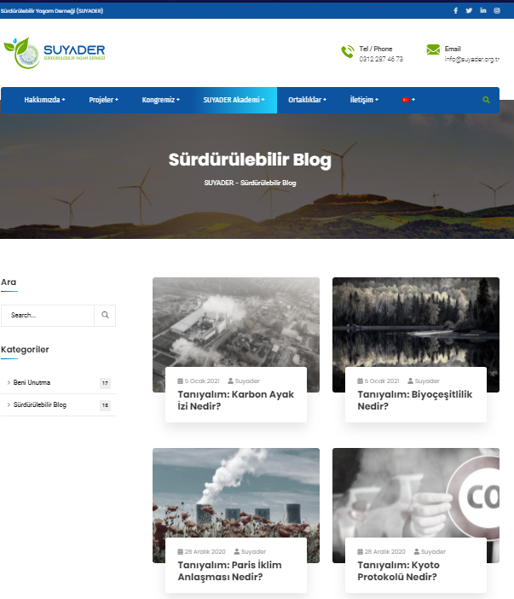
SOSYAL MEDYA KANALLARINA İÇERİK ÜRETİMİ
Biyoçeşitlilik, beslenme, ormanlar, denizler, kentsel hizmetler, toplumsal eşitlik, tarım, iklim... birçok konuda sosyal medya içeriği ve blog yazıları yazdık, yazıyoruz...

Slide 20
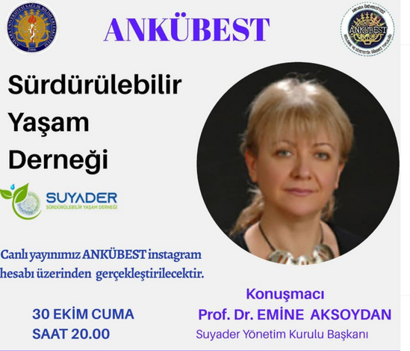
SOSYAL MEDYA KANALLARINA İÇERİK ÜRETİMİ
SKA çerçevesinde, özel günlerde sosyal medya kanallarımızdan çeşitli canlı yayınlar gerçekleştirip, toplumu bilinçlendirmeye çalışıyoruz.

Slide 21
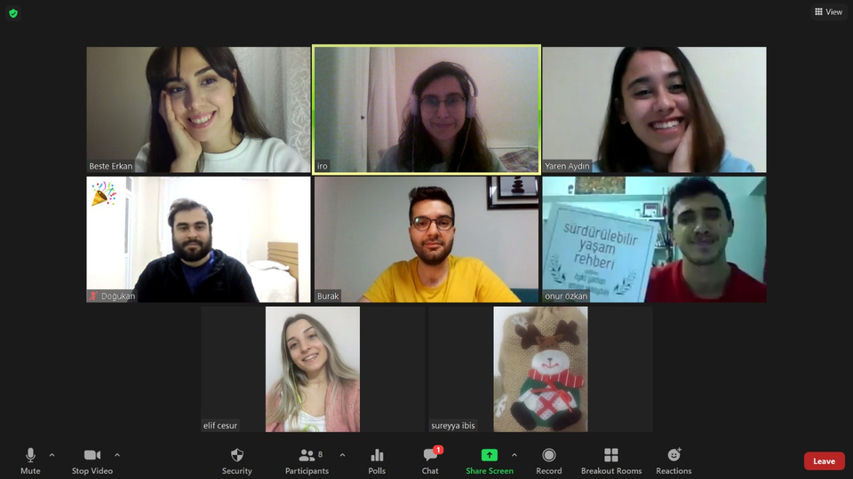
EKİP İÇİ EĞİTİMLER
Farklı STK'ların düzenlediği 'Proje Döngüsü Eğitimleri'ne katıldık.
Ekiplerimizde farklı gruplar, ilgilendikleri alana özgü çeşitli projeler üzerinde çalışmalara başladı...

Slide 22
Avrupa Birliği- SGP PROJESİ
SUYADER yürütücülüğünde, Ankara'da Güdül ilçesi Tahtacıörencik köyünde
"Kriz Dönemlerinde Dayanıklı Gıda Sistemleri Oluşturmak: Tahtacıörencik ve Ötesi"
projesi gerçekleştirilmektedir.

Slide 23
İKLİM ADALETİ PROJESİ
WOSDEC - YUVA
"İklim Adaleti" projesinin Türkiye ortakları arasındayız.
Bu kapsamda "Gıda Hakkı" konusunda çalışmalar yürütüyoruz.

Slide 24
PAYDAŞLARIMIZ
Birçok kurum ve STK ile sürdürülebilirlik kapsamında paydaşlıklar oluşturduk

Slide 25
İÇİNDE YER ALDIĞIMIZ OLUŞUMLAR
Türkiye Organik Ağı (TORA)
Küresel Okur-Yazarlık Ağı (KOZA)
Zehirsiz Sofralar Ağı/ Platformu

Slide 26
SUYADER
Marka İşbirlikleri
Marka işbirliği kapsamında;
Sürdürülebilir moda anlayışını benimseyen markalar satışlarının belli bir miktarını SUYADER ormanı için ağaç bağışı olarak ayırıyorlar.
Bizler can dostlarımız hayvanlar için mama bağışında bulunuyoruz, yaşam alanlarına ağaç dikiyoruz.
Sürdürülebilir yaşama ilişkin yayınların basımı ve tanıtımı konusunda işbirliği yapıyoruz.

Slide 27
SUYADER'i nasıl takip edebilirsiniz?
www.suyader.org.tr
info@suyader.org.tr
suyader
suyaderorgtr
Sürdürülebilir Yaşam Derneği

